Slide 1





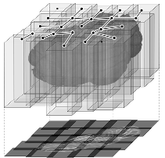







UI

Slide 2
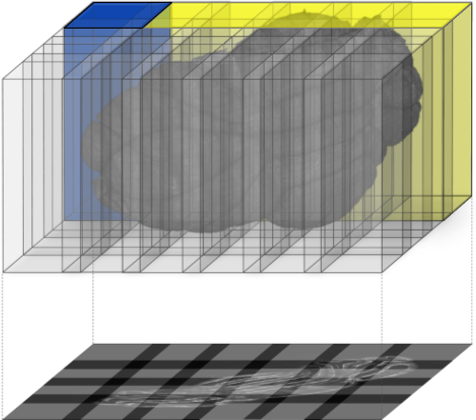


xml_import.xml
xml_import.xml
xml_displcomp.xml

Slide 3
xml_displcomp.xml
xml_displproj.xml

